Slide 1
MetaAPI & celery
排程功能

Slide 2
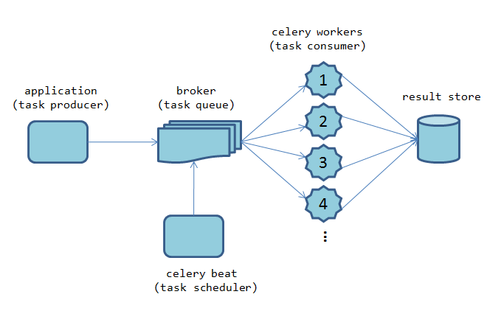
Celery Celery是基於Python開發的簡單、靈活且可靠的，能處理大量消息的一個分布式任務隊列框架， 支持使用任務隊列的方式在分布的機器、進程、線程上執行任務調度， 同時還支持定時任務
CELERY工作方式
客户端发起一个task，并将该task存入broker中的celerykey 队列中。
此时有空闲的worker就会去处理这个task，被取出的task将放入unacked，task_id 放到 unacked_index中。
当woker开始运行这个task后，发出确认执行消息，此时unacked和unasked_index中就会移除对应的任务信息
此时将任务的运行状态存储到backend中。
定时任务通过celery beat 添加任务
(backend)

Slide 3
Flower
Celery monitoring tool
Flower is a web based tool for monitoring and administrating Celery clusters
Redis
Redis 是一個 in-memory 的 key-value database，因此常常被用在需要快取（Cache）一些資料的場合，可以減輕許多後端資料庫的壓力
FastAPI
FLASK
我們用的兩種網頁框架
把工作丟給celery列隊處理
也可以設定排程來定期執行工作

Slide 4
套件列表、建構順序
redis
web framework
FastAPI
Flask
celery
flower
開發環境建構順序
redis
先安裝redis資料庫，讓redis server在本機執行
web framework開發工具
使用Pycharm開發FastAPI
celery
在web框架中運用celery套件
flower
安裝flower套件，用來遠端監控celery

Slide 5
Flask開發 https://github.com/a607ernie/flask-celery-demo
python3.7
安裝套件
pip install flask
pip install redis
pip install celery[redis]
pip install flower
有點複雜
使用blueprint
多資料庫
好幾個package
可以參考，也可以略過

Slide 6
MetaAPI 加上 celery
讓MetaAPI有排程自動執行的功能
並有UI可以查看排程執行結果

Slide 7
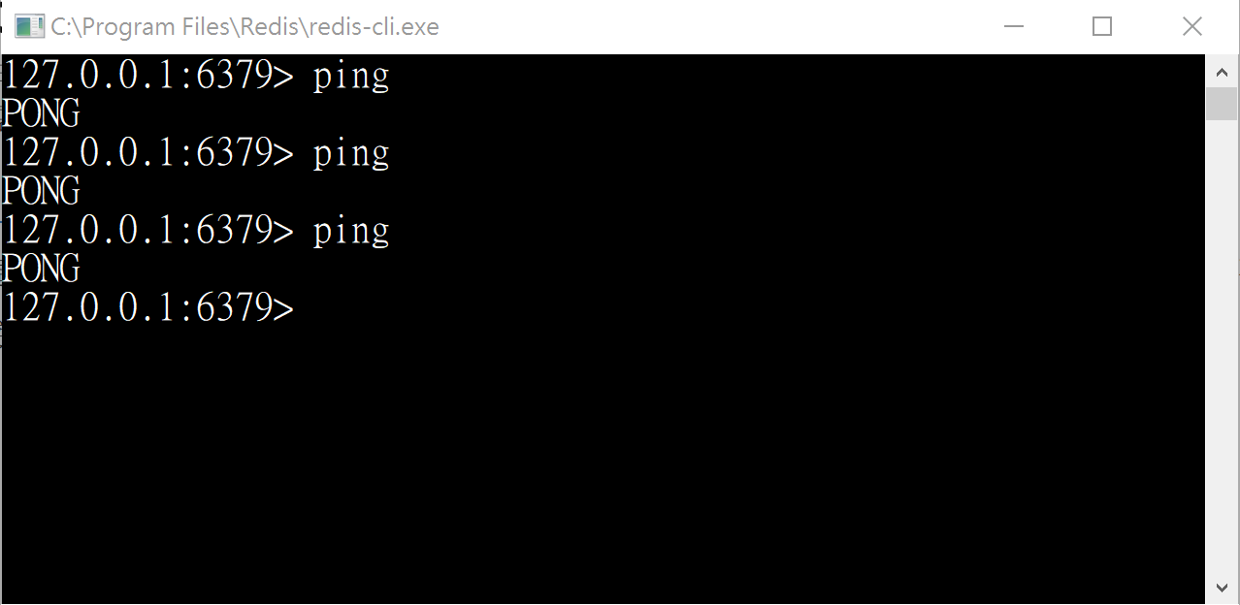
1. Redis 安裝 你可用虛擬機或是Docker 我則裝在windows本機
https://www.redis.com.cn/redis-installation.html
這版本有點久了，2016年更新。其實應該要用linux才對，但我的windows桌機沒有裝Docker，此時MacOS確實比較方便。
安裝後執行redis-server.exe我的視窗會跳掉，但是服務還是正常啟動。
已經安裝成windows服務

Slide 8
2.python開發環境安裝套件
pip install redis
pip install celery[redis]
pip install flower

Slide 9
3. 替MetaAPI加上celery的步驟
加上celery worker
設定好celery config
編寫排程要執行的程式
新增celery log 的資料夾與檔案

Slide 10
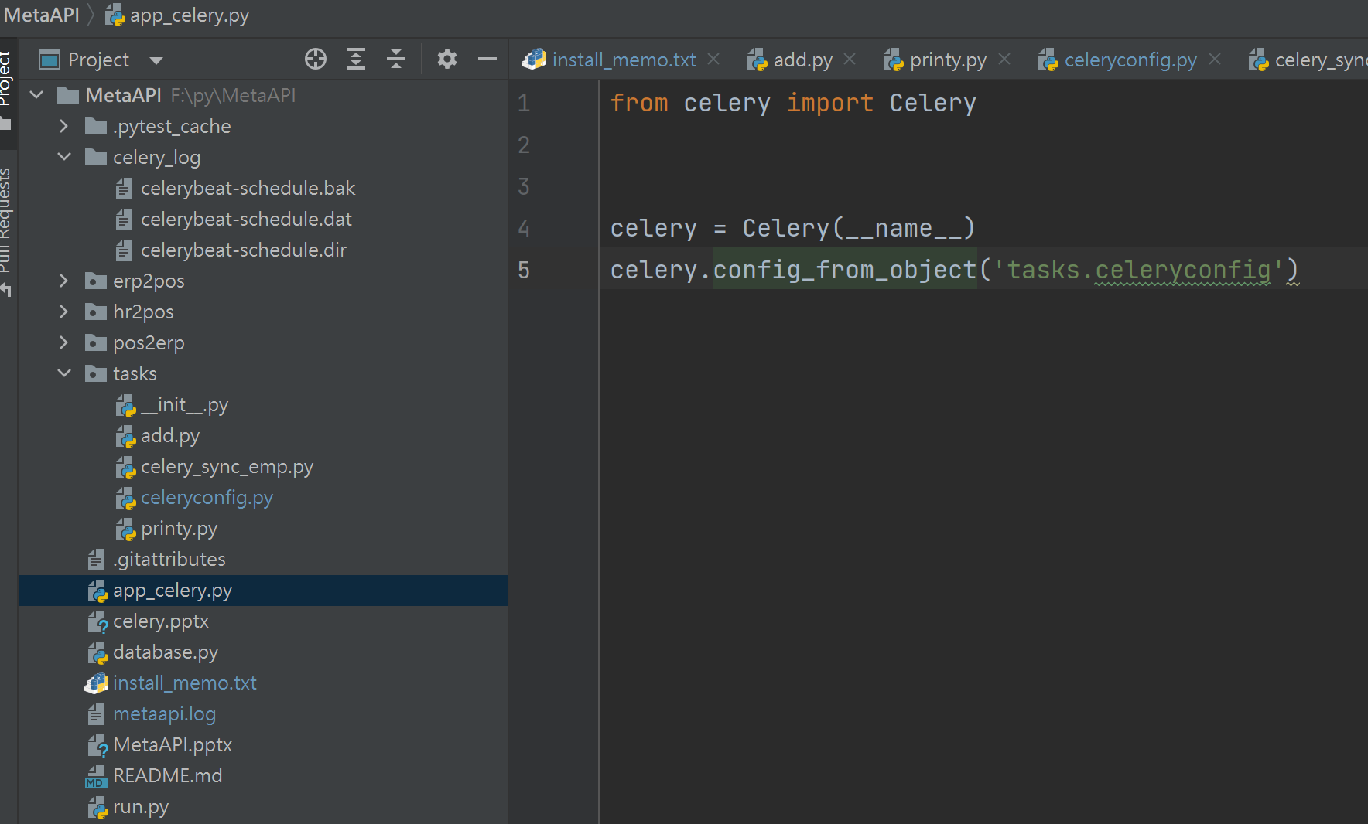
3.1 加上celery worker
新增app_celery.py
宣告celery是worker
指定config檔位置
除了worker放在主目錄下之外，config、排程程式都放在tasks package下
程式中沒有啟動worker，稍等用命令行下指令啟動

Slide 11
3.2 celery config
三個主要的設定
指定broker
註冊task
設定排程

Slide 12
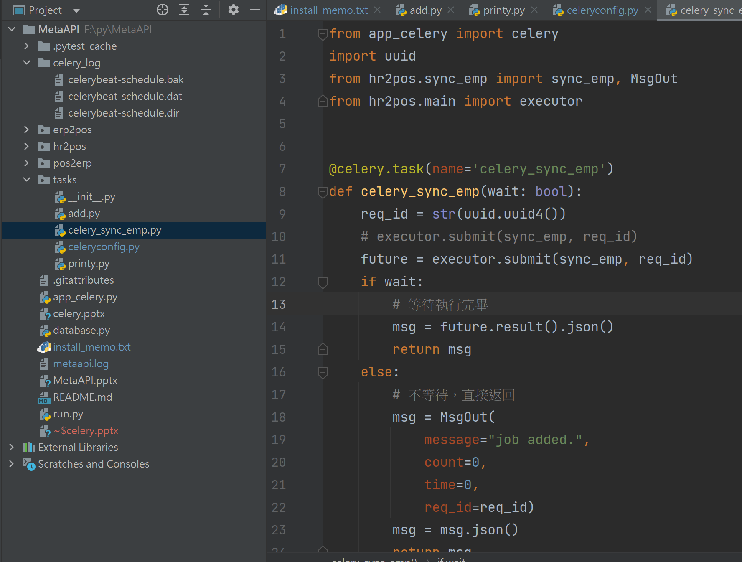
3.3 編寫排程程式，建立task
一個程式一個檔案
代表一個task
config註冊的task是檔案名稱，不是函數名稱 (注意!)
範例有3個task
sync_emp 仍然是加入concurrent.executor
celery可以取代executor，但用法相對複雜，我想算了，只用來做排程

Slide 13
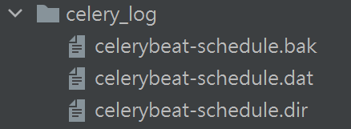
3.4 新增log檔
單獨一個資料夾
celery套件自己會寫入
自己會做備份
應該是有config可以設定清除與備份，開工作給尚師去研究，不然會爆掉
在啟動排程beat時指定log檔位置

Slide 14
4. 啟動步驟
啟動redis
metaapi app 啟動
celery worker 啟動
celery -A app_celery.celery worker --loglevel=info --pool=solo
在程式目錄下執行
celery -A [celery worker的檔案名稱].[celery名稱] worker --loglevel=info
啟動flower， 開始監控
celery --broker=redis://localhost:6379/0 flower --port=5566
跟flower說用的是哪一個broker
啟動排程beat
celery -A app_celery.celery beat -l info -s celery_log/celerybeat-schedule
-l info : --loglevel=info
-s log/celerybeat-schedule : 如果有log資料夾，celery會把產生的檔案放進去。
大功告成
開啟flower，查看排程啟動狀況

Slide 15
待改進事項
log日誌的維護清除
msg不是用人話
排程程式與API程式有重複
寫了重複的程式，不太聰明

